Slide 1
Художественно-эстетическое развитие Рисование на тему «Во саду ли в огороде»

Slide 2
Рисование «Арбузная долька»
Материалы: овощи и фрукты, цветные картинки с изображением фруктов и овощей, акварельные краски, белая бумага для акварели размером ½ альбомного листа, кисточки, стакан с водой, клеёнки, фартуки.
Физкультминутка «Репка, свекла, морковка».
Спрятались на грядке ловко (присесть, прикрыть глаза руками)
Репка, свёкла и морковка.
За ботву потянем, (встали, дёргаем морковку)
Из земли достанем.
Будет малышам обед: (высокие прыжки с поворотами)
Борщ, пюре и винегрет.

Slide 3
Пальчиковая гимнастика:

Slide 4
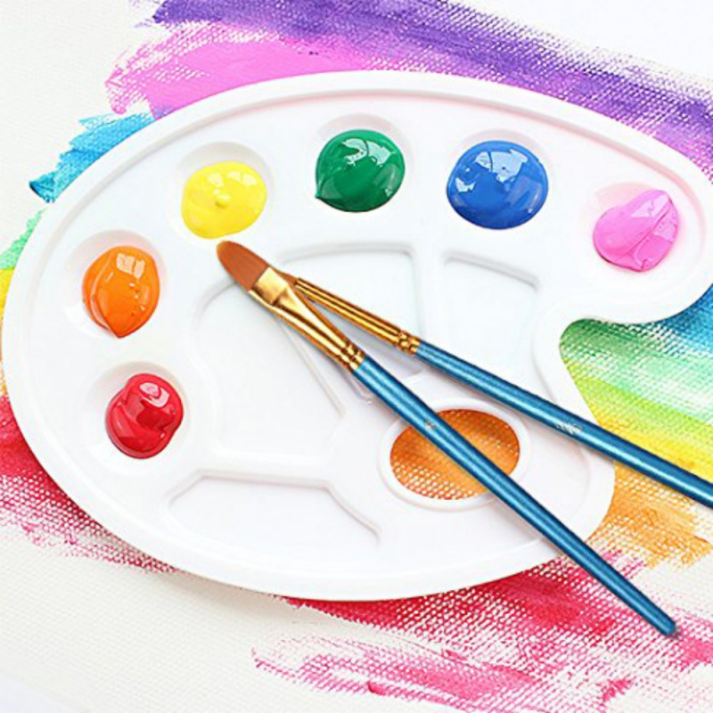
Ребята, прежде чем рисовать, надо подготовить краски к работе, т.е. краски надо смочить водой. Необходимо обмакнуть кисть в чистую воду и стряхнуть капли на краски, не касаясь их ворсом кисти.

Slide 5
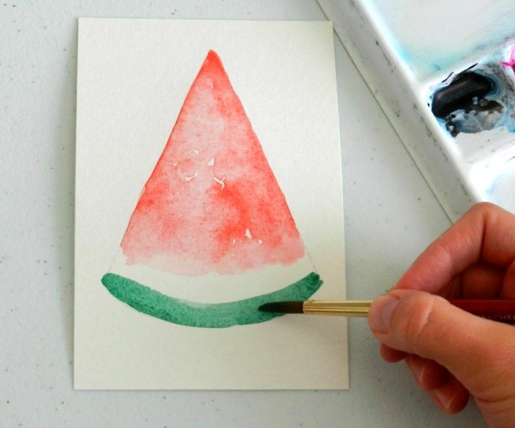
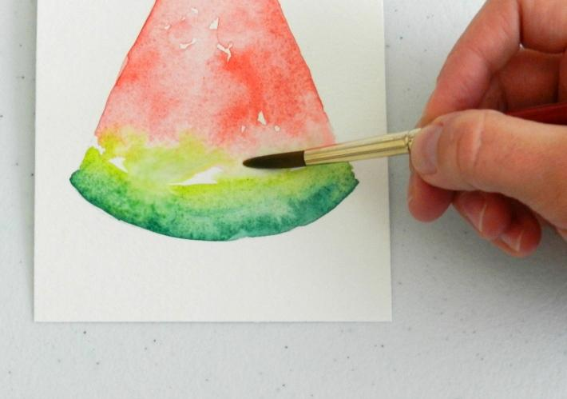
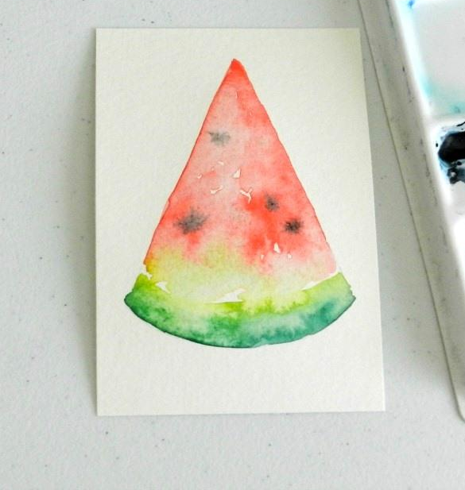
Смачиваем кисть водой и наносим на ½ альбомного листа, до тех пор, чтобы лист был влажным. Потом обмакиваем кисть в зеленый цвет и рисуем полукруг(дугу) – это корка дольки. Затем моем кисточку и обмакиваем в желтый цвет и рисуем второй полукруг (дугу) рядом с зеленым. Далее опять моем кисточку и обмакиваем в красный цвет и рисуем третий полукруг(дугу) рядом с желтым. И закрашиваем полукруг.
Опять моем кисточку, даем чуть-чуть просохнуть рисунку и черной краской рисуем косточки на дольке арбуза.

Slide 6
Спасибо за работу!

